Slide 1
EL PERRO PERFECTO EXISTE
ANÁLISIS DE LOS PRINCIPALES FACTORES QUE INFLUYEN EN LAS COMPETICIONES DE AGILTY

Slide 2
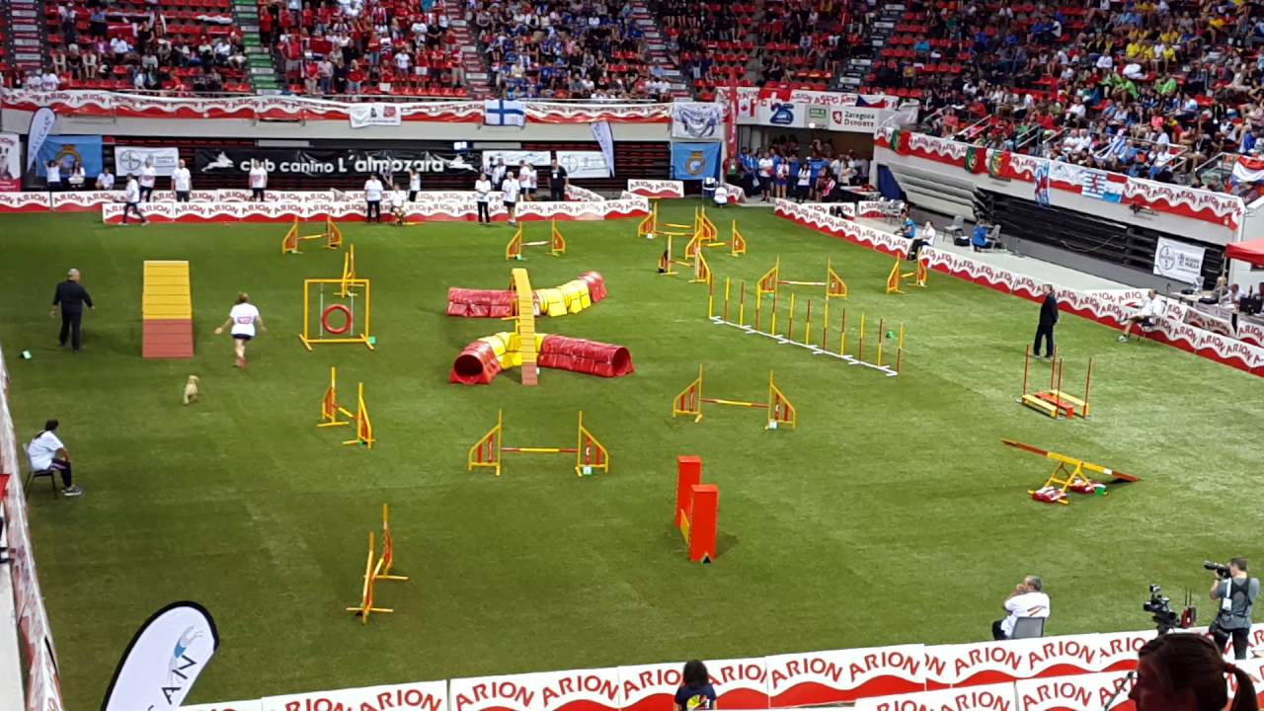
El deporte Agility
Pista a cero
Eliminado
Mundial Agility, Zaragoza 2016

Slide 3

Hipótesis
Sensaciones en las competiciones de Agility:
1
Hay muchos perros de raza Border Collie compitiendo
FACTORES INTERNOS:
¿Influye el sexo del animal?
FACTORES EXTERNOS:
¿Influye el suelo de la pista?
2
3
Mundial Agility, Filandia 2019 - Primeros en la categoría L por equipos

Slide 4
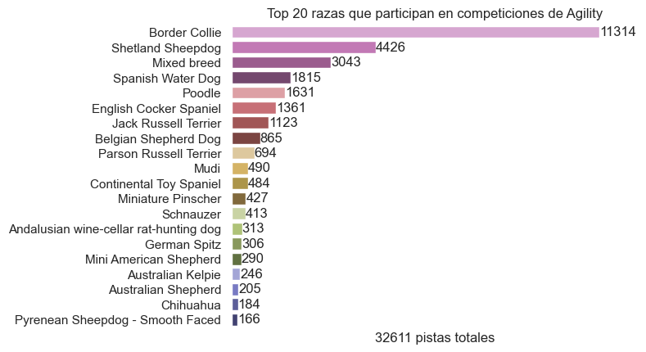
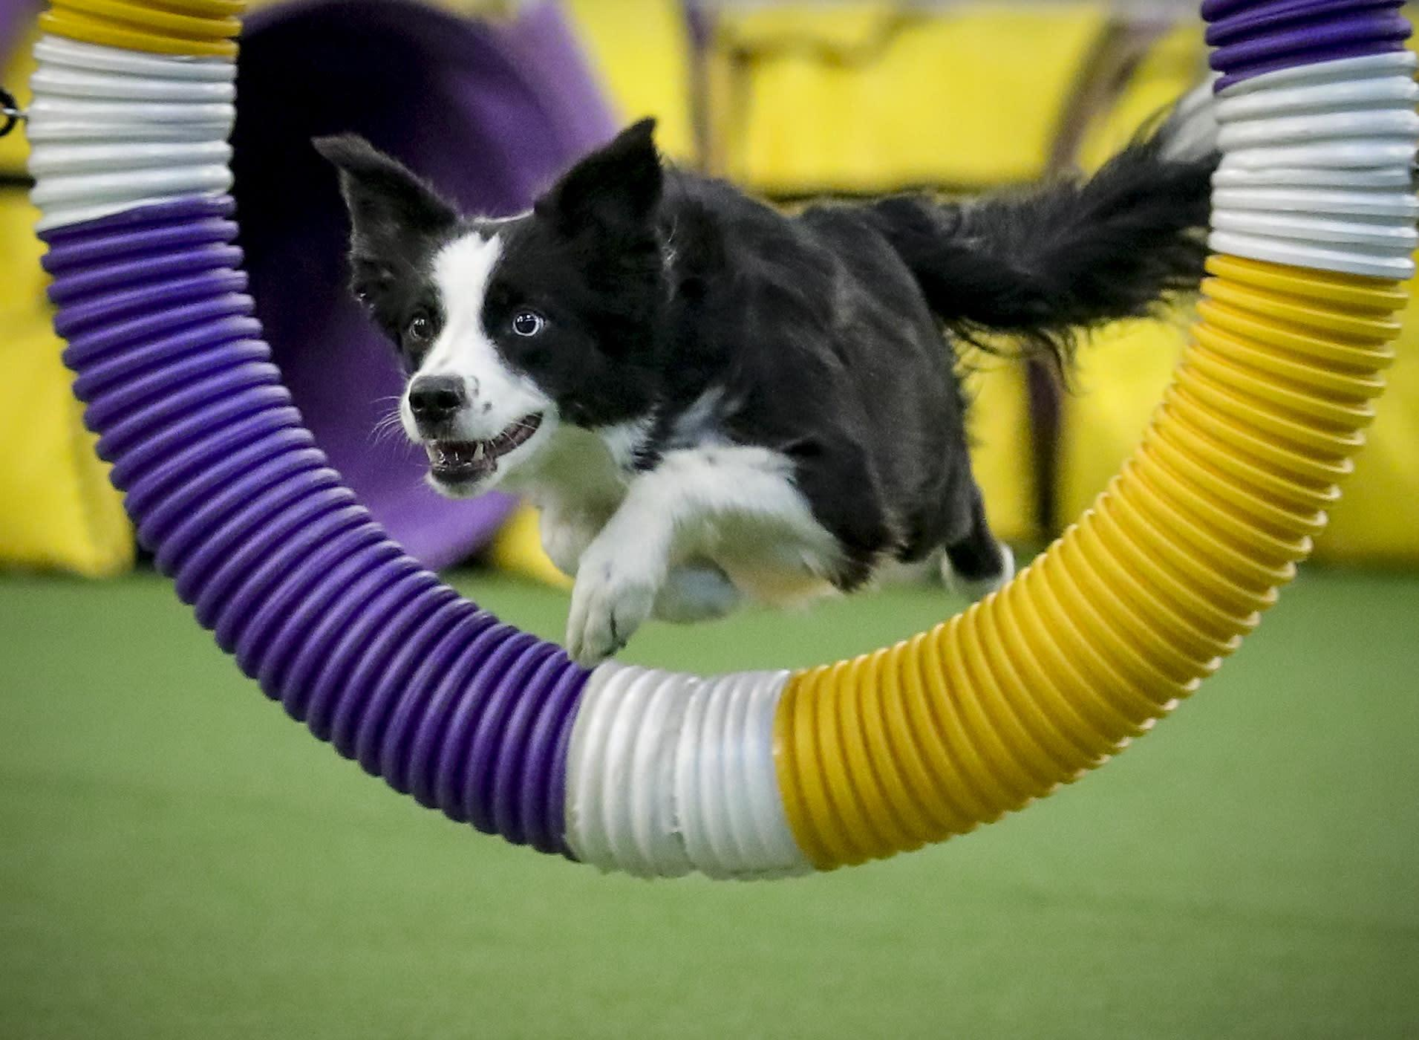
RAZAS

Slide 5
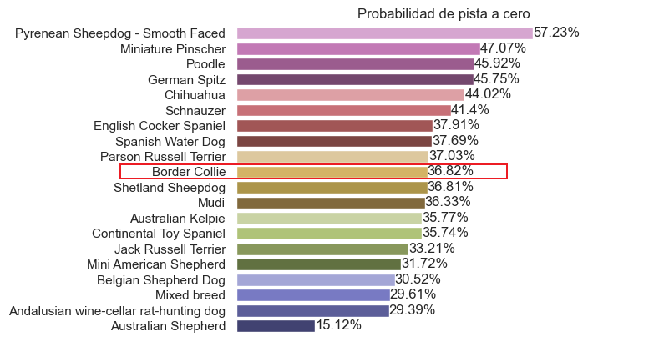
RAZAS

Slide 6
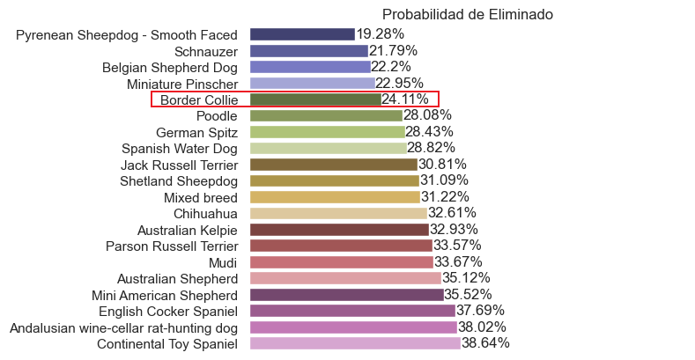
RAZAS

Slide 7
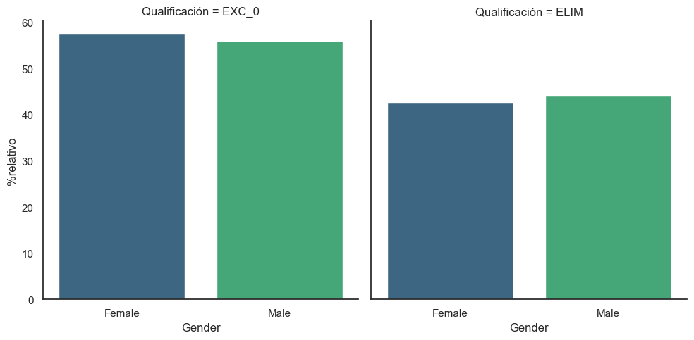
SEXO

Slide 8
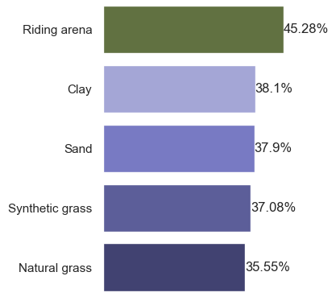
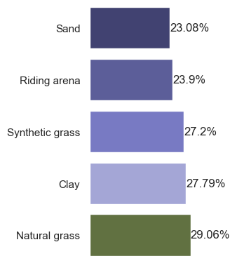
SUELO DE LA PISTA
Pista a cero
Eliminado

Slide 9
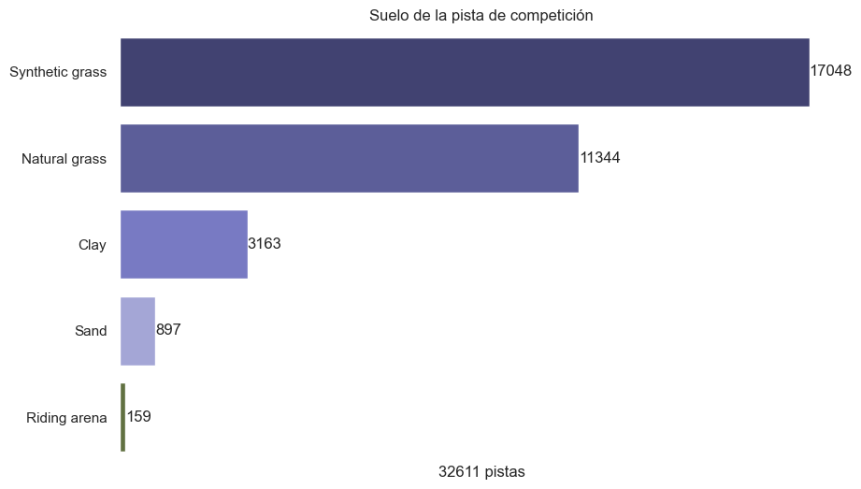
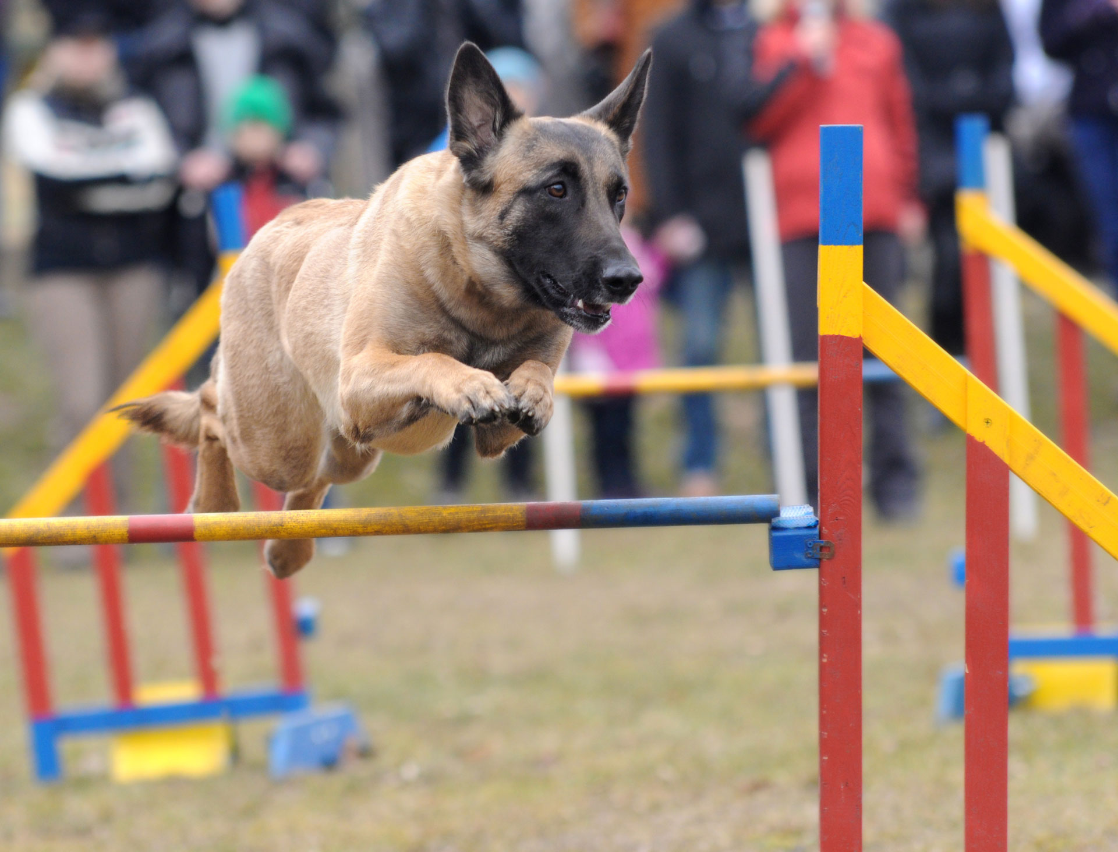
SUELO DE LA PISTA

Slide 10
RESULTADOS
La raza Border Collie no tiene mayor probabilidad de hacer pistas a cero por ser esa raza en concreto. Ni menor probabilidad de eliminado.
El sexo del animal no influye en el resultado de la competición.
El tipo de suelo no tiene relación con la probabilidad de eliminarse o hacer pista a cero.
CONCLUSIONES
Tener un ferrari no significa que vayas a ganar la carrera.
EL PERRO PERFECTO ¿EXISTE?

